Slide 1

A művészetterápiás programok lehetősége és jelentősége a reintegrációs munkában a büntetés-végrehajtás szemszögéből
Juhász Ferenc bv. alezredes
osztályvezető
2022. április 20.

Slide 2

Bevezető gondolatok
A témakör jelentősége
Szociális kompetenciák fejlesztése
Felelősségvállalás erősítése
Jóvátétel kifejezése
A társadalom érzékenyítése
Bűnismétlési és visszaesési kockázatok csökkentése

Slide 3

Művészetterápiás és kreatív programok
Főbb elemei
Jobb agyféltekés rajzolás
Drámapedagógia
Irodalomterápia
Támogató
Nemzeti Bűnmegelőzési Tanács

Slide 4
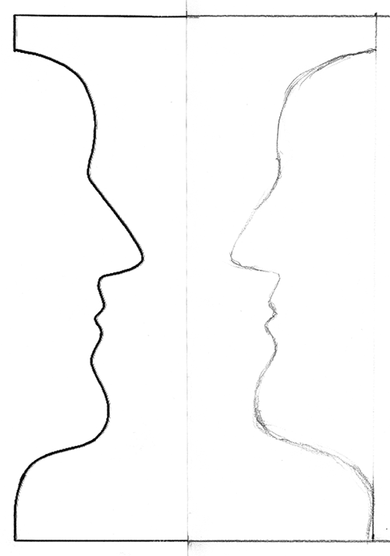
Jobb agyféltekés rajzolás
A módszer lényege
Az első lépések
A képzésbe bevontak köre
Tapasztalatok, eredmények
A program kiterjesztése

Slide 5
Az elmúlt évek számadatai
JAR foglalkozások a bv. intézetekben | Foglalkozások száma
2019. év | 460
2020. év | 349
2021. év | 183
2022. év I. negyedév | 45

Slide 6
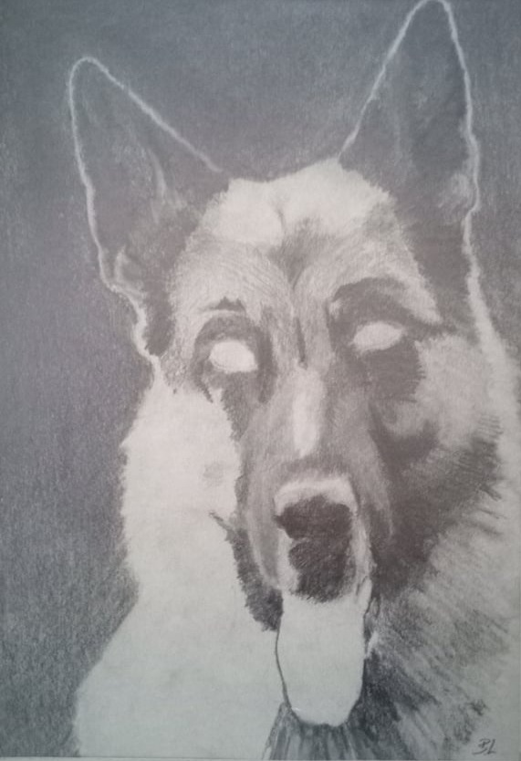
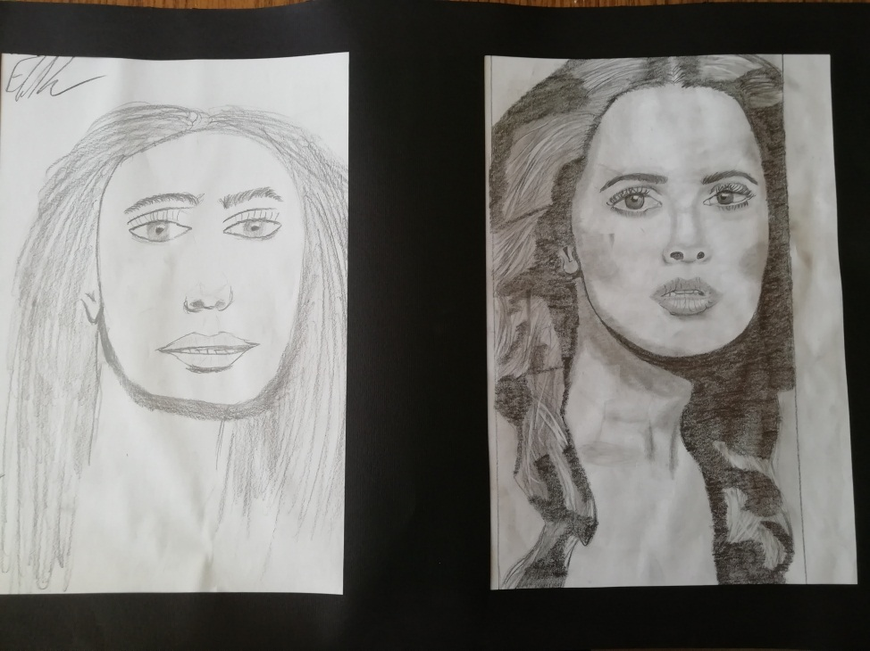
Fogvatartotti alkotások

Slide 7
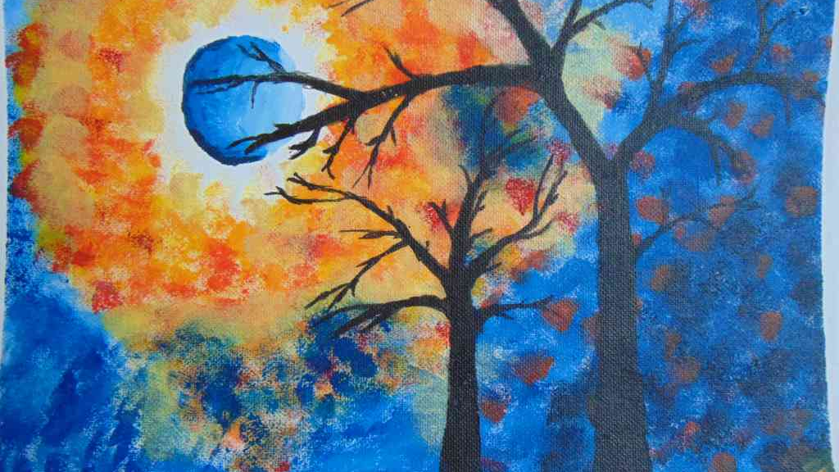

Slide 8
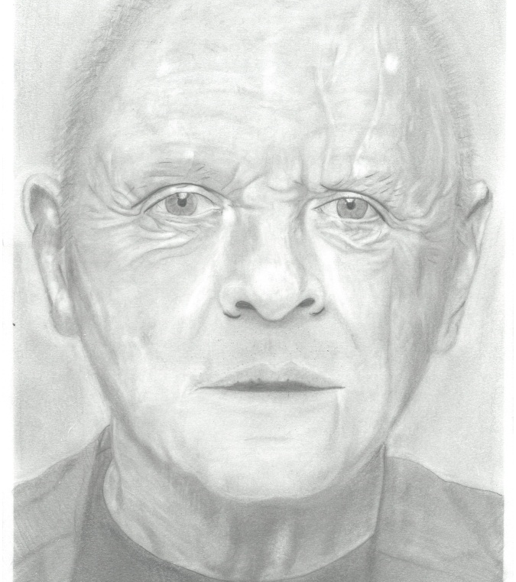
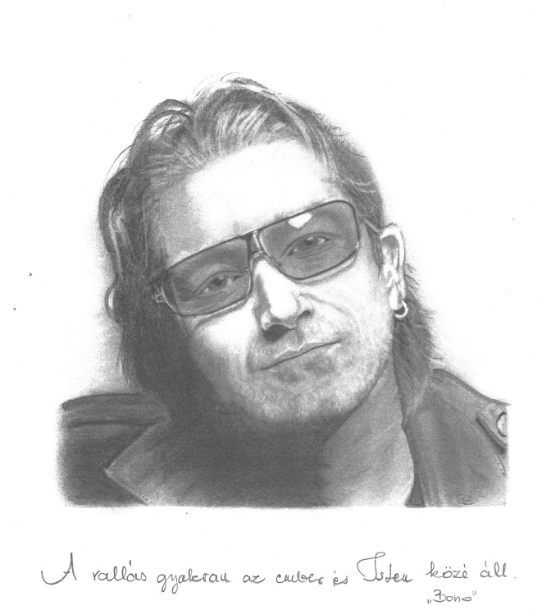

Slide 9
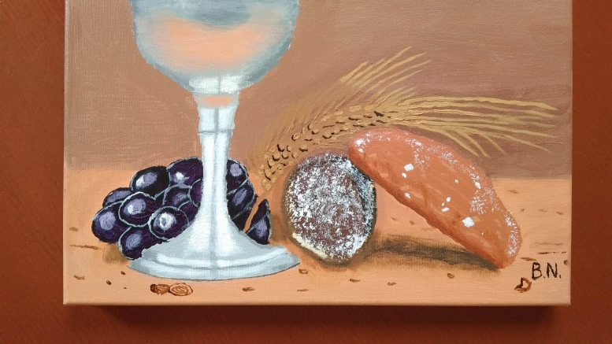

Slide 10
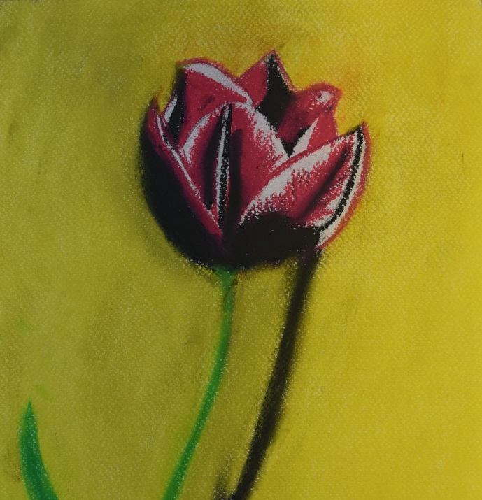
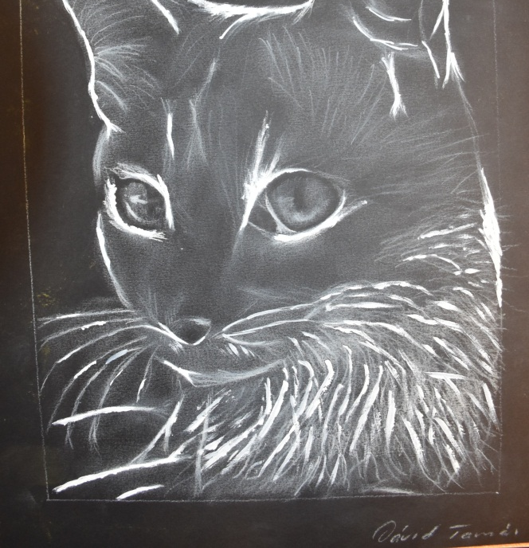

Slide 11
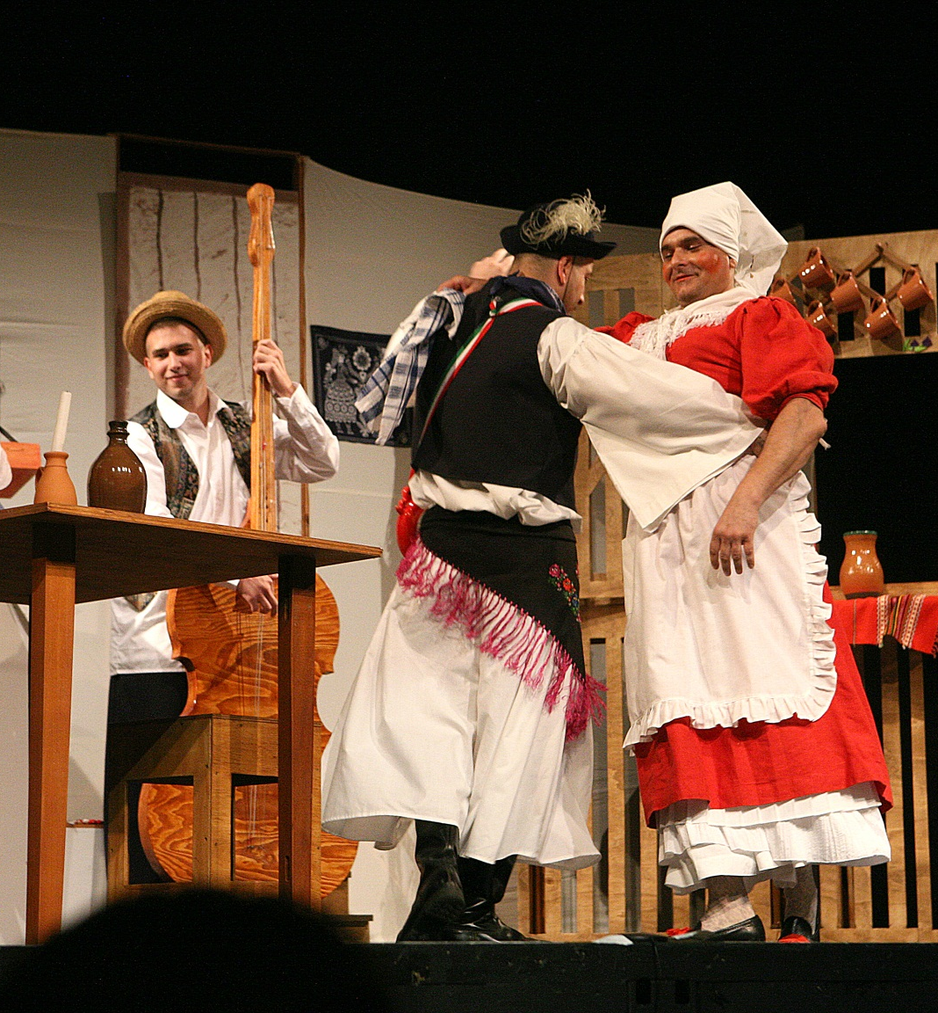
Drámapedagógia
Nemzetközi tapasztalatok
A hazai fejlődés útjai
„Jeles napok”
„Álló Idő Színház” – Szegedi Fegyház és Börtön
Színjátszó körök, csoportok
Az első jelentős áttörés – Pálhalmai Országos Bv. Intézet
Országos Börtönszínházi Találkozók

Slide 12

Eredmények, tapasztalatok
A fogvatartottak önbecsülésének megerősödése
Készségeik és képességeik fejlődése
Felelősségvállalásuk erősödése
Társadalmi elfogadottság növelése
Közvetett jóvátétel

Slide 13
Az elmúlt évek számadatai
Drámapedagógiai foglalkozások a bv. intézetekben | Foglalkozások száma
2019. év | 923
2020. év | 192
2021. év | 76
2022. év I. negyedév | 2

Slide 14
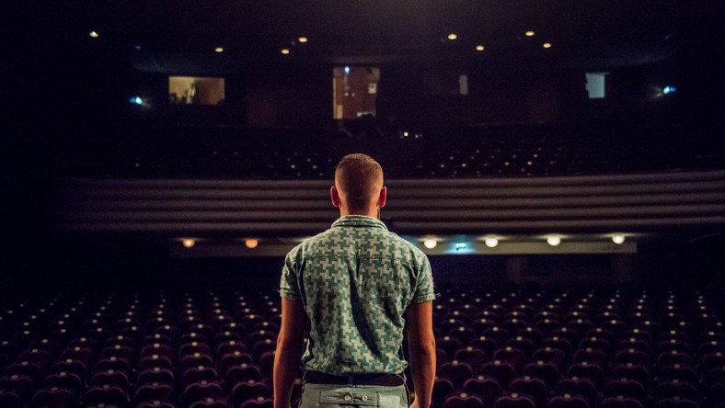

Slide 15
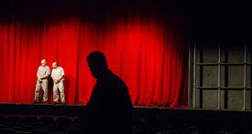
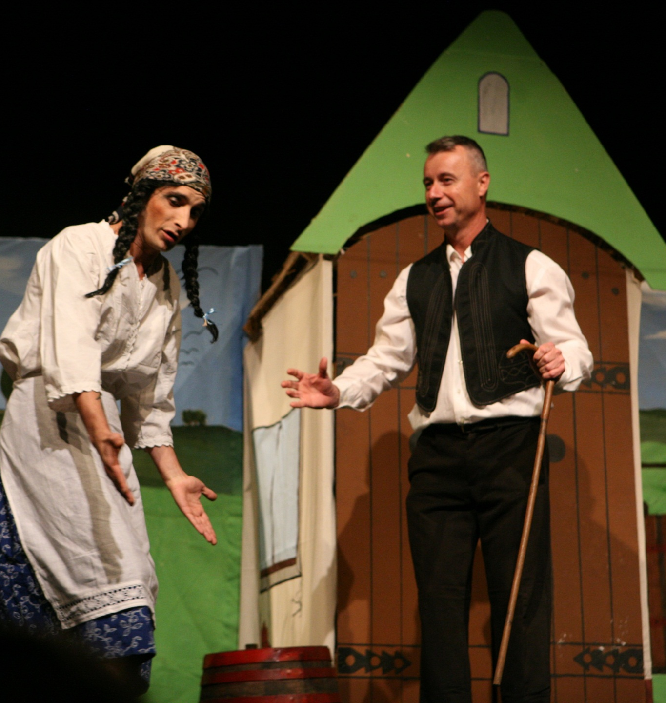
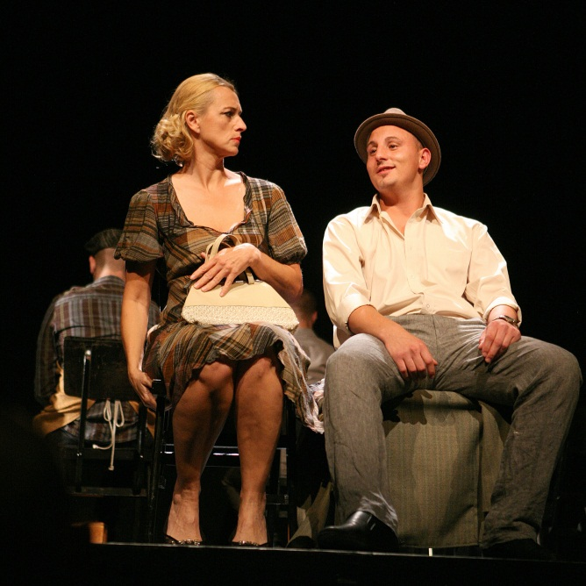
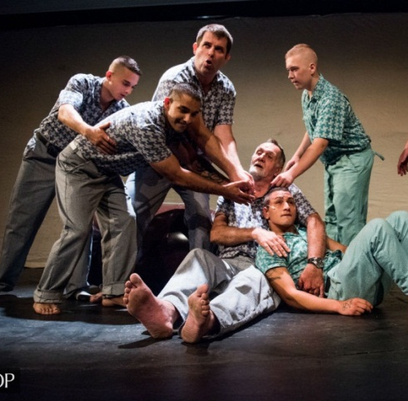

Slide 16

A színház a világ és önmagunk megismerésének egy lehetséges eszköze.
Novák Eszter
Novák Eszter – Jászai Mari-díjas magyar rendező

Slide 17

Irodalomterápia
Kiemelt célok
Önismeret fejlesztése
Konkrét probléma feldolgozása
Érzések szabad kifejezése, viselkedés változása
Konfliktushelyzetek kezelése
Közösségépítés

Slide 18
Az elmúlt évek számadatai
Irodalmi szakkörök a bv. intézetekben | Foglalkozások száma
2019. év | 992
2020. év | 662
2021. év | 401
2022. év I. negyedév | 275

Slide 19
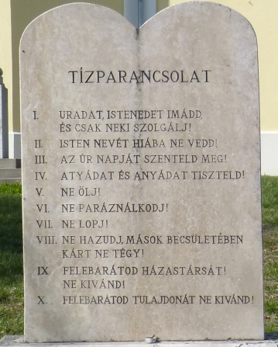
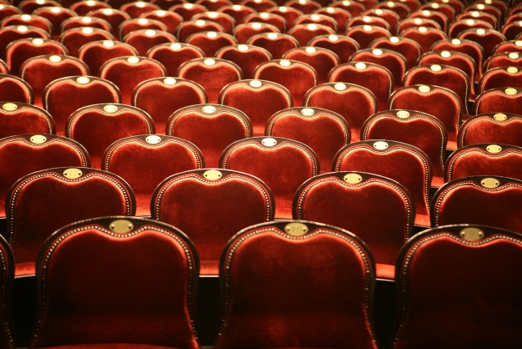
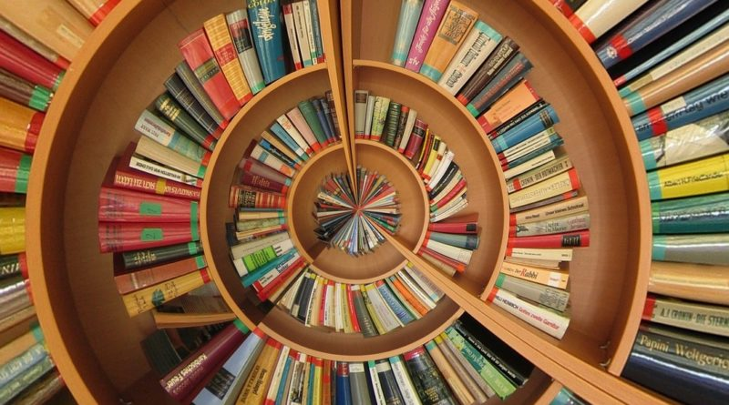
Jövőbeli programok
Kreatív és művészetterápiás programok folytatása
Tízparancsolat – komplex művészetterápiás érzékenyítő program
IV. Országos Börtönszínházi Találkozó előkészítése

Slide 20
Köszönöm a megtisztelő figyelmet!
juhasz.ferenc.bvop@bv.gov.hu
+36 30 340 8252

